Slide 1
основное преимущество языка Python заключается в удобочитаемости, ясности и более высоком качестве, отличающими его от других инструментов в мире языков сценариев.
Недостаток
Недостатня швидкість дії порівняно з C/C++. Як можна це оптимізувати? Частини коду скомпілювати як розширення, і просто звʼязати їх Python сценаріями. Так оптимізований NumPy.
Объем программного кода на языке Python обычно составляет треть или даже пятую часть эквивалентного программного кода на языке C++ или Java.
Сильні сторони
Динамічна типізація
Автоматичне управління памʼяттю (приклад – зборщик мусора)
Переносимость программ (одна і та сама програма запускається на різних платформах)
всі основні бібліотеки пайтона та їх використання і де:
Широка бібліотека
https://awesome-python.com/
Інтеграція з іншими мовами(виклик ф-й C, C++, Java)
Висока швидкість розроблення програми
Чи Python мова сценаріїв?
создания системных сценариев (що запускаються з командної строки)
под названием «язык сценариев» понимают «связую-
щий» слой, который используется для управления другими прикладными компонентами (то есть для описания сценария работы).

Slide 2
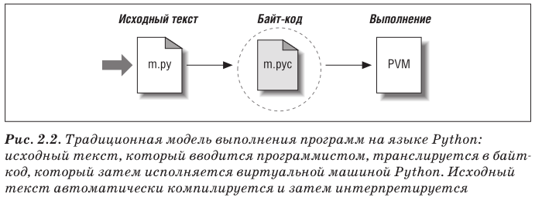
Как Python запускает программы
Интерпретатор – это такой модуль, который исполняет дру-
гие программы. Построково читаэ і виконує інструкції.
Повторний запуск програми викличе
Компиляция в байт-код (створюється скомпільований файл з розширенням .pyc, в тому ж каталозі що і .py)
Виртуальная машина Python (PVM)

Slide 3
Jython
Транслятор Shedskin C++
CPython
Она преобразует исходный код на языке Python в исходный код на языке C++, который затем может быть скомпилирован в машинный код.
Оригинальная и стандартная реализация языка Python
тесная интеграция с языком программирования Java.
Это название происходит из того факта, что реализация написана на переносимом языке ANSI C .
Це просто звичайний Python
Динамический компилятор Psyco
IronPython
Psyco – это расширение PVM, которое собирает и использует информацию о типах, чтобы транслировать части байт-кода программы в истинный двоичный машинный код, который выполняется гораздо быстрее.
обеспечения интеграции программ Python с приложениями, созданными для работы в среде Microsoft .NET Framework операционной системы Windows, а также в Mono – открытом эквиваленте для операционной системы Linux.
Применение Psyco показывает существенное увеличение скорости выполнения программного кода Python.
Фиксированные двоичные файлы
Фиксированные двоичные файлы объединяют в единый файл пакета байт-код программ, PVM (интерпретатор) и файлы поддержки, необходимые программам. Получается единственный исполняемый файл (например, файл с расширением .exe в Windows)
он способен генерировать машинный код только для архи-
тектуры Intel x86 – це недостаток.
Stackless Python
Система Stackless Python – это разновидность стандартной реализации CPython , которая не использует стек вызовов языка C . Она упрощает перенос Python на архитектуры с небольшим объемом стека, обеспечивает дополнительные возможности параллельной обработки данных и поощряет использование новейших инструментов языка, таких как сопрограммы.
Робиться цим:
py2exe (для Windows)
PyInstaller (напоминает py2exe, но также работает в Linux и UNIX
freeze (оригинальная версия)
Система Cython (расширенная версия проекта Pyrex) – это гибридный язык, дополняющий язык Python возможностью вызывать функции на языке C и использовать объявления типов переменных, аргументов и атрибутов классов на языке C.
Моделі виконання

Slide 4
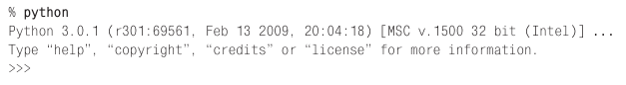
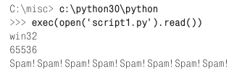
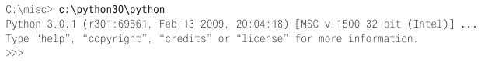
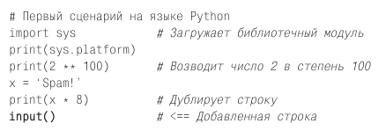
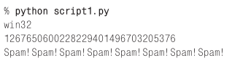
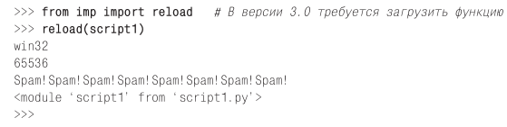
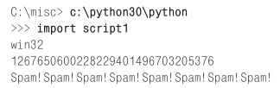
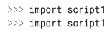
Способи запуска Python interpreter
1)
Якщо не настроєна змінна середовища PATH
5)
C:\Python30\python (для версии 3.0)Windows; в UNIX
и в Linux: /usr/local/bin/python или /usr/bin/python:
В двух словах, имена, загруженные с помощью инструкции from, не обновляются вызовом функции reload, а имена, загруженные инструкцией import, – обновляются. Если вы обнаружите, что
какие-то импортированные компоненты не обновляются после вызова функции reload, попробуйте использовать инструкцию import и обращаться к компоненту в формате module.attribute(2.0 version)
2)
Призупинить закриття вікна
В Python 3.0 функция input (и raw_input в Python 2.6)
3)
Щелчок на ярлыке файла
4)
операция импорта (import) на заключительном этапе приводит к выполнению программного кода загружаемого файла. Как следствие, импорт файла является еще одним способом запустить его.
Якщо потрібна перезагрузка модуля, бо в ньому хтось шось дописав, наприклад
Но тільки один раз

Slide 5
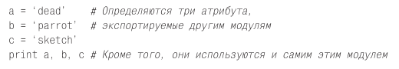
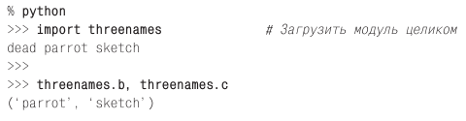

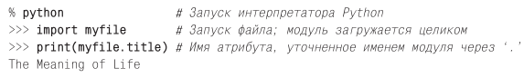
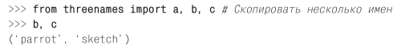
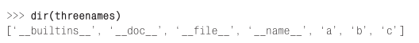
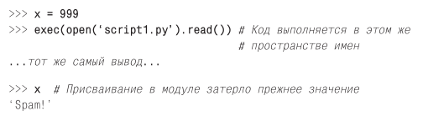
Модуль – это, главным образом, всего лишь пакет имен переменных, известный как пространство имен. Имена внутри этого пакета называются атрибутами, то есть атрибут – это имя переменной, которая связана с определенным объектом.
threenames.py
myfile.py
Список всіх оголошених атрибутів

Slide 6
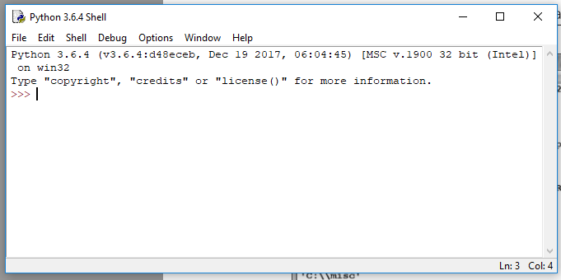
IDLE встроєне, що постачається разом з Python
Alt+N / Alt+P – перейти до наступної або до попередньої команди
На Tab – показує список доступних команд
Інші інтегровані середовища розробки:
Eclipse и PyDev
Komodo
NetBeans IDE для Python
PythonWin

Slide 7
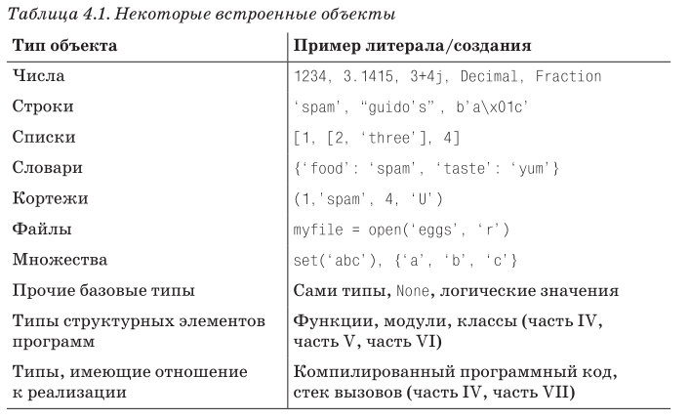
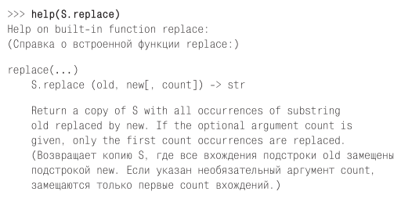
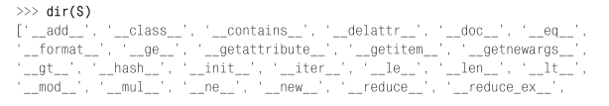
Как вы узнаете далее, в языке Python используется динамическая типизация (типы
данных определяются автоматически и их не требуется объявлять в программном коде), но при этом он является языком со строгой типизацией (вы сможете выполнять над объектом только те операции, которые применимы к его типу)
строки в языке Python являются неизменяемыми – после того, как строка будет создана, ее нельзя изменить.
Список доступних атрибутів для S

Slide 8
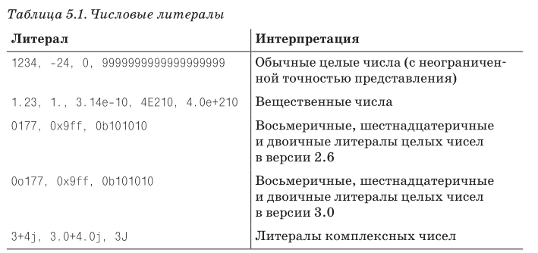
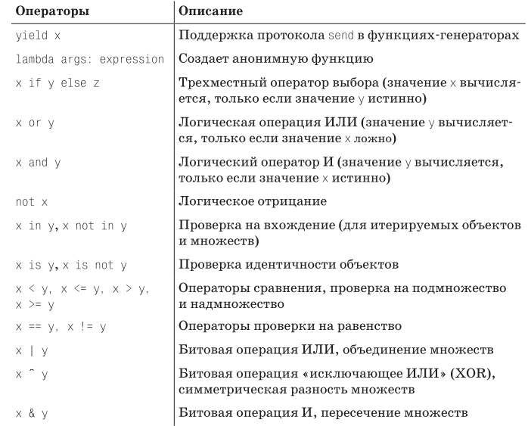
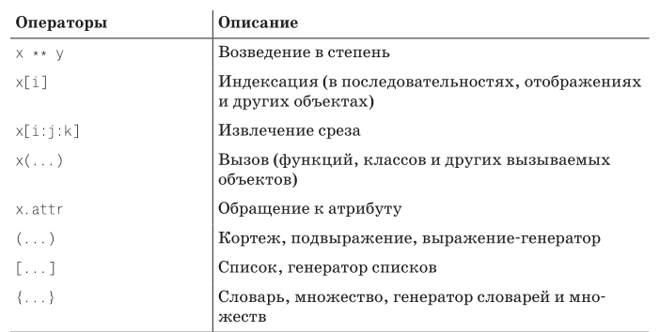
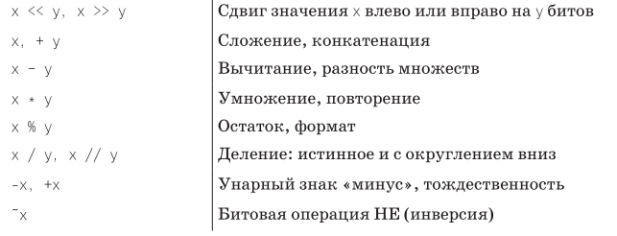

Slide 9
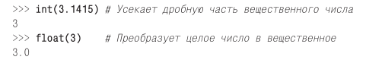
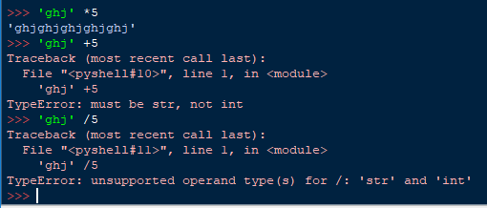
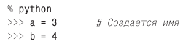
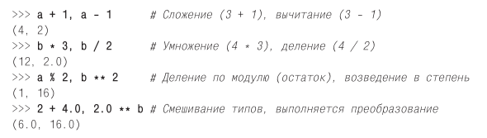
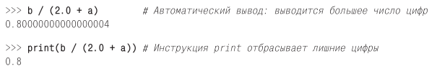
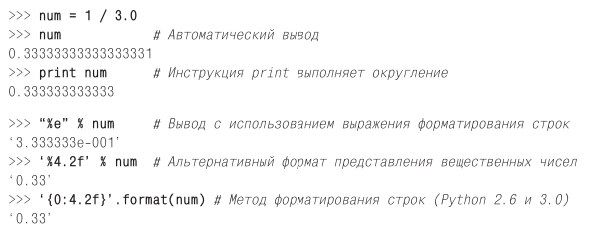
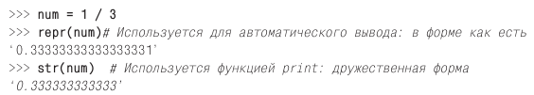
Множення на строку не дає ексепшн
полиморфизм – этот термин означает, что выполняемая операция зависит от типов объектов-операндов, над которыми она выполняется:
«+» може додавати числа, а може і строки,
Подивись на запис через кому
Повертає кортеж
Форматы отображения чисел

Slide 10
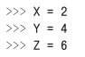
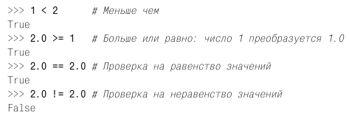
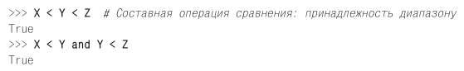
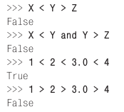
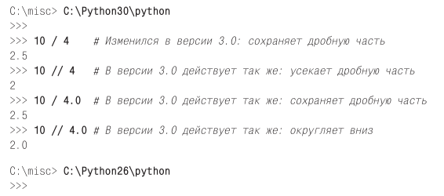
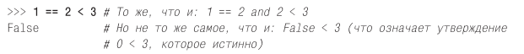
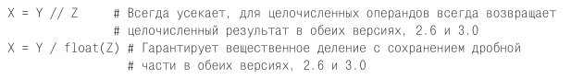
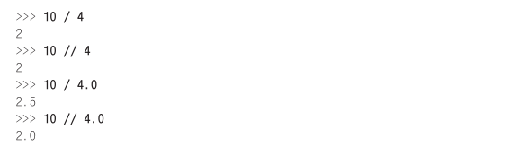
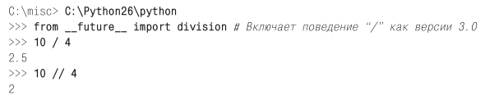
Обратите внимание, смешивание разнотипных операндов допускается, только если оба они принадлежат к числовым типам
Ланцюжки операторів
цепочки
Оператор ділення

Slide 11
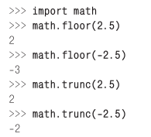
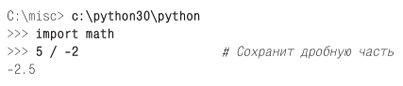
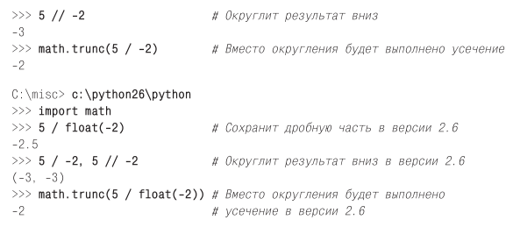
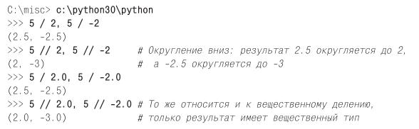
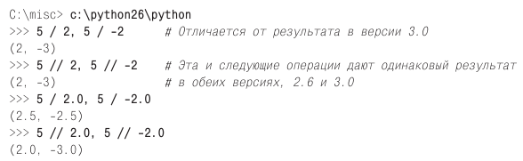
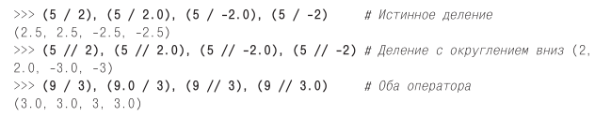
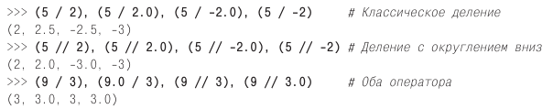
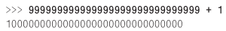
в Python 3.0 поддерживаются целые числа неограниченной точности:

Slide 12
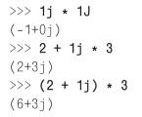
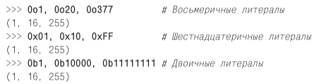
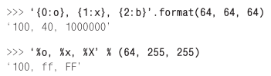






cmath
Представнення чисел в різних системах числення
Небезпечна ф-я
Битовые операции

Slide 13





средства для работы с числами
Способи брати корінь

Slide 14








Числа с фиксированной точностью
Fraction, который реализует
объекты рациональных чисел
точность вычислений страдает из-за недостаточного числа битов в представлении вещественных чисел:
Точний результат
Задання глобальної точності
Локальна точність
Тут настройки відновилися

Slide 15



Символ розпакування кортежу
Змішування типів

Slide 16






Python 2.7
множество, неупорядоченная коллекция уникальных и неизменяемых объектов, которая поддерживает операции, соответствующие математической теории множеств
особенно часто они используются в приложениях обработки числовых данных и при работе с базами данных.
множества являются неупорядоченными коллекциями, они не поддерживают операции над последовательностями, такие как индексирование и извлечение среза:
Підтримують цикли

Slide 17






Литералы множеств в Python 3.0
из-за особенностей реализации множества могут включать объекты только неизменяемых (или так называемых «хешируемых») типов.

Slide 18





Slide 19




Логические значения
NumPy ( Numeric Python ), предоставляющее дополнительные возможности, такие как реализация матричных и векторных операций, и обширные библиотеки реализации численных алгоритмов.
прикольна фішка – це масив, а біля нього індекс [False], False наслідується від класу int, тобто це перетворюється в [0]
Динамічна типізація
1. Создается объект, представляющий число 3.
2. Создается переменная a, если она еще отсутствует.
3. В переменную a записывается ссылка на вновь созданный объект, представляющий число 3.
Сборка мусора (garbage collection)

Slide 20









модуль copy из стандартной библиотеки имеет в своем составе универсальную функцию, позволяющую копировать объекты любых типов, включая вложенные
структуры (например, словари с вложенными списками):
42 не видалиться, бо Python кешує числа і малі строки, щоб потім їх повторно використовувати
Перевірка рівності
Операція створює абсолютно новий обʼєкт, хоча:
Здесь мы не изменяем сам объект L1, изменяется компонент объекта, на который ссылается L1

Slide 21



такое поведение наглядно демонстрирует один из реализуемых Python способов оптимизации, направленной на повышение скорости выполнения.

Slide 22




Фактически строки – это первый представитель большого класса объектов, называемых последовательностями

Slide 23







Не спрацюэ

Slide 24









Базовые операции
Кожен 2-й елемент
Тут мало би бути \n, того в коді тре його забрати, але ліпше тим, бо якщо раптом \n чогось не було то це може поламати а це нє

Slide 25













неизменяемая последовательность
Код ASCII
обернені
Строка розділювач

Slide 26




В Python 2.7 підтримується застарілий у Python 3.0 модуль string

Slide 27










Slide 28









Slide 29







collection
клас Counter: клас ( по суті dictionary) що рахує кількість повторюваних елементів
таке як add() тільки можна більше елементів пхати
але так вводити значення не обовʼязково, він сам вміє рахувати
унарне додавання і віднімання

Slide 30




Multiple inheritance
Магія
Як відбувається магія??? метод super() це метод який вміє делегувати, тобто у цьому класі замість super() підставиться dict
і ось де магія, super делегує по порядку як тут, тобто Counter наслідується від dict, OrderedDict теж наслідується від dict, але завдяки цьому списку mro, в __init__ цього класу, super делегуватиме не до dict, а сюди
MRO – це ліст в якому вказано згенерований порядок пошуку якогось методу, в тому числі виконання __init__ і відповідно super()

Slide 31







OrderedDict
це dictionary який зберігає порядок елементів у ньому
видача реверсивної послідовності відносно оригінального порядку елементів
замутили свій клас, який додає новий елемент в кінець, як append()
оригінальний метод,
унаслідуваний від простого dictinary
тут показано як правильно робити comparison
методи доступні у всіх словниках
сортування по value і по key:
якщо просто передаємо “o” то спрацює як o.keys()

Slide 32



LRU хешування:
елемент який ми витягнули помістити в кінець послідовності
ми update()-ом добавляємо певну кількість елементів, якщо їх уже більше ніж maxsize, то стирати найдавніше використовуваний, це елемент з індексом 0, спочатку послідовності
спрацьовує __setitem__, тому (‘a’, None) затерлося
спрацьовує __getitem__
цей виклик немає ніякого відношення до __getitem__

Slide 33







Декорування функцій та класів
Декоратор сам по себе является вызываемым объектом, который возвращает вызываемый объект.
основний шаблон
З класами тре акуратно:
а не сам method

Slide 34








Декораторы классов

Slide 35


виконується один раз: в момент декорування
оригінальний екземпляр класу ExampleClass записуємо в original
а тут я просто запамʼятав, які аргументи мені поступили на вхід
Тут декоратор, що приймаэ аргументи
обовʼязково треба не забувати return

Slide 36






Вложение декораторов
приклад декоратора який підраховує скільки разів викликалася функція spam
Декораторы могут управлять функциями
и классами одновременно
декоратор що приймає параметри

Slide 37


__new__ and __init__ - відповідно керує створенням обʼєкта, та ініціалізацією

Slide 38



Тут клас, який при створенні більше обʼєктів ніж дозволено (MAX_Inst), просто повертає останній раніше створений екземпляр.
тут записуються всі створені обʼєкти, уже ініціалізовані
повернути останній
тут створюється сам self
якщо self ще не був ініціалізованим, то виникне AttributeError exception, який ми власне спокійно ловимо
__new__ має повертати екземпляр, __init__ - нічого не повертає

Slide 39




Чудовий приклад використання декоратора:
декоратор забороняє створювати більше обʼєктів класу ExampleClass ніж limit,
якщо вказано “ID” то id має в кожного окремого обʼєкта бути унікальним, якщо “value” то значення.
якщо ми намагаємося ще раз створити обʼєкт з унікальним ID чи value, то повернути той обʼєкт, який вже був створений раніше, якщо ми перевищуємо ліміт, то повернути або “FIRST” перший створений елемент, або “LAST” останній створений елемент, або “RECENT”

Slide 40








Метакласи
В большинстве языков класс это просто кусок кода, описывающий, как создать объект. В целом это верно и для Питона:
альтернативний спосіб оголосити клас за допомогою «type»
Но в Питоне класс это нечто большее — классы также являются объектами.
приклад
повертає обʼєкт класу

Slide 41






Метакласс это «штука», которая создаёт классы.
Питон будет использовать указанный метакласс при создании класса Foo.
будь-який клас в модулі спочатку шукає атрибут __metaclass__ в самому класі тоді в батьківському то в на рівні модуля, якщо не знаходить користується дефолтним “type”

Slide 42



Slide 43








Приклад
Всі функції атрибути члени тощо
Результат:
Результат:

Slide 44





Деконструктор
Способи видалення ссилки на обʼєкт
Шо таке self
Результат:
Імпортування класу з іншого файлу

Slide 45




Наслідування:
суперклас
issubclass(sub, sup) boolean function
isinstance(obj, Class) boolean function
Overriding Methods
Результат:

Slide 46




Slide 47




Overloading Operators
Скриття атрибута:
Результат:
Оригінальний спосіб як пайтон покаже скритий атрибут

Slide 48



PostgreSQL
1. pip install psycopg2
пайтонівська бібліотека до PostgreSQL
2. скачуєш звичайний інсталятор, встановлюєш
3. віндовський інсталятор запускає сервер бази даних ще під час інсталяції автоматично, там ми вже маємо готового суперюзера posgres, тому просто заходимо під його логіном в shell:
взагалі дивися або сюди тут є для вінди:
https://wiki.postgresql.org/wiki/First_steps
або сюди:
https://www.digitalocean.com/community/tutorials/postgresql-ubuntu-16-04-ru
про внутрішню структуру Postgre:
http://www.interdb.jp/pg/pgsql01.html
https://severalnines.com/blog/become-postgresql-dba-understanding-architecture

Slide 49

стосовно багів вінди:
тут копіював адресу, а тут вручну

Slide 50


щоб дізнатися ліст всіх схем
тільки один юзер може конектитися до database,
при чому ієрархія бажана є такою:
CREATE DATABASE mydb;
CREATE SCHEMA mydb.mynamespace;
CREATE TABLE mynamespace.table1(…….);
або так:
ти можеш спілкуватися як біла людина з PostgreSQL , через psql.exe тобто через стандарний shell:
\? - список усіх доступних команд, інші цікаві команди тут:
http://postgresguide.com/utilities/psql.html
доступне пояснення про нормалізацію бази даних:
https://support.microsoft.com/ru-ru/help/283878/description-of-the-database-normalization-basics

Slide 51




What is PyMySQL ?
PyMySQL is an interface for connecting to a MySQL database server from Python. It implements the Python Database API v2.0 and contains a pure-Python MySQL client library. The goal of PyMySQL is to be a drop-in replacement for MySQLdb.
Creating Database Table
Сервер бази даних, з яким ми хочемо зʼєднатися
Результат:

Slide 52



Вставлення даних в table
Динамічне вставлення даних
Відправляє дані в базу
Извлекает
Витягне рядки що залишилися невитягнутими

Slide 53



Читання даних
Update Operation

Slide 54

DELETE Operation
Atomicity
(Атомарність)Будь-яка передача даних відбувається до кінця, або не відбувається зовсім
Consistency
(Послідовнсть, логічність)Транзакція даних починається у стійкому стані, і залишає систему в стійкому стані
Isolation
Проміжні результати транзакції невидимі за межами поточної транзакції
Durability
(Довговічність) Якщо однажди транзакція відбулася, то її результати будуть діяти навіть якщо система поламалася
Disconnecting Database
Commit is an operation, which gives a green signal to the database to finalize the changes, and after this operation, no change can be reverted back.
Обернені
Відміняє зміни

Slide 55





Результат
Це парсимо
Бо namespaces тут нема

Slide 56


Parsing XML with DOM APIs

Slide 57





використання темплейтів
Python advanced video course
якщо в money є якась помилка то safe_substitute поверне безпечний результат
результат:
можна змінувати делімітер,
результат буде той самий.

Slide 58








Парсинг аргументів командної строки
argp.py
Позиційний аргумент
Опційний аргумент
зберегти true

Slide 59



Взаємовиключаючі аргументи (якщо вводиш) один, то вже не можна вводити інший:

Slide 60

регулярні вирази

Slide 61






результат виконання:
просто повертає все підрят

Slide 62










знак питання дозволяє повертати в так званому не жадному режимі, тобто як тільки є співпадіння - зразу повернути,
витягти все що в скобках
ця група не вважатиметься групою і тому як результат виникне помилка

Slide 63








іменована група
початок кінець
номер останнього символа
match – шукає на початку строки,
search шукає по всій строці

Slide 64



lookahead група
простими словами така група (?:) в метод group() не передасться, її проігноруюють, + в ній можна робити логічне «або», AB_23 або СDE_54 це то шо воно для прикладу зможе повернути тобі
означає що в реченні обовʼязково десь має бути буква “а”,
якщо всі ці умови виконуються то сам патерн спрацює
тут не спутай шо воно повернуло з групи, в метод group() попадає весь стрінг, просто в ньому в цьому випадку тільки цей символ

Slide 65





Multithreading (мультипотоковість)

Slide 66



Slide 67



звʼязок по tcp протоколу
Networking

Slide 68




звʼязок по udp протоколу

Slide 69
тут розказано як поставити apache2 на Windows
https://www.youtube.com/watch?v=LL2HXgxk6-Q

Slide 70





self, x, y – ось чому три
аргументи приходить
в цьому випадку хоча divNumbers не є статичним – поведінка не відрізняється
але тут помилка

Slide 71


classmethod декоратор дозволяє прописати функцію де сам клас подібно як це першим аргументом є self , в цьому випадку приходить cls і
тут використовується для створення нового обʼєкта

Slide 72





List comprehention – це зменшення розмірів коду до такого
результат:
Generator expression подібний на list comprehention але відрізняється тим що він їсть менше оперативної памʼяті, працює повільніше, і це обʼєкт

Slide 73

Чтобы освоить yield, вы должны понимать, что когда вы вызываете функцию, код внутри тела функции не исполняется. Функция только возвращает объект-генератор :-) Ваш код будет вызываться каждый раз, когда for обращается к генератору.
начало
конец
код ф-ї виконується не тут а на льоту, порахував «0» – вивів в print – забув; порахував «1» – вивів в print – забув
В первый запуск вашей функции, она будет исполняться от начала до того момента, когда она наткнётся на yield — тогда она вернёт первое значение из цикла. На каждый следующий вызов будет происходить ещё одна итерация написанного вами цикла, возвращаться будет следующее значение — и так пока значения не кончатся.

Slide 74
itertools

Slide 75







Slide 76



Ternary Operators
помилка виникає в другому випадку тому що спочатку створюється кортеж (1/0, 2) і тільки тоді сам тернарний оператор (на етапі створення кортежу виникає якраз помилка)

Slide 77


functools
Я собі написав таку функцію:
якщо a, b – парні або a, b – непарні: звичайне сортування, в іншому випадку парні числа завжди більші за непарні
декоратор який зберігає останні виклики методу, то шо функція повернула воно пише в свій кеш тобто fib(5) шось поверне, результат добавиться в кеш, після цього fib(6), оскільки працює рекурсивно, викличе fib(5), і тут спрацює кеш, який зекономить час шоб ше раз не обчислювати двіжуху.
перетворює функцію порівняння в ключ для сортування
потрапляє до функції як a, це – як b
максимальний розмір кешу
поточний розмір кешу
кількість разів коли кеш зреагував
кількість разів коли кеш не зреагував

Slide 78



дозволяє заморозити функцію з деякими наперед заданими аргументами, а вже сам останній аргумент передати коли захочеш пізніше, якщо передаш зразу всі, то потім можеш просто викликати без аргументів
таке саме як partial, але задумка була використовувати це в класі як метод, от і вся різниця

Slide 79







як створити обʼєкт ітерації?
різні форми виклику того самого метода що переходить до наступного кроку ітерації
а тут нема
тому тут починається не з нуля власне

Slide 80



Логування
шоб інфа виводилася у файл:

Slide 81



Slide 82
1
2
4
4
4

Slide 83


Всякі прікалюхи
загрузка модуля без виклику імпорта:

